Slide 1
Metrica
ISW – Gruppo 01

Slide 2
Componenti del team:
Carta Stefano (Team Leader)
Carta Fabio
Argiolas Alessandro
Bertulu Giovanni
Desogus Omar
Fadda Luca
Zucca Luigi

Slide 3

Perché il numero di righe di un programma non è una buona misura della complessità del programma?

Slide 4
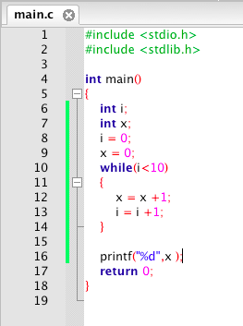
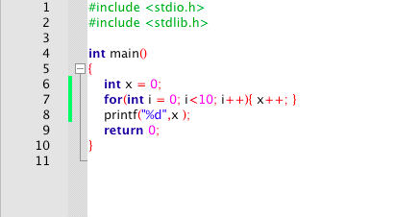
I programmatori possono avere diverse abilità e conoscenze, possono scrivere codice “diverso” ottenendo lo stesso risultato.
Lunghezza diversa,
stesso risultato.

Slide 5
Un altro esempio:
Programmazione Object-Orient

Slide 6
Metriche per misurare la qualità del software:
Una buona metrica da poter adottare, in condizioni ottimali, è la valutazione della complessità computazionale e quindi dei tempi di risposta di un SW.
Il difetto è che questa può dipendere da fattori esterni quale per esempio la velocità del processore del computer e/o le memorie a disposizione.

Slide 7
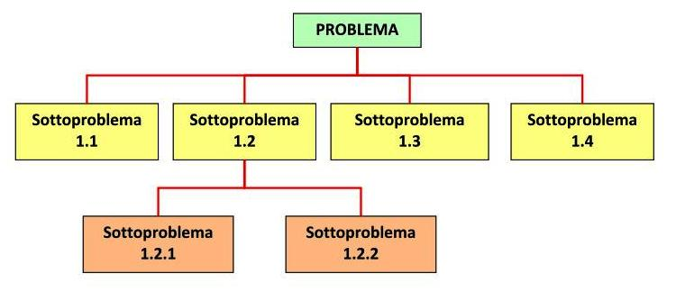
Un altra possibile metrica è la modularità, in quanto consente di suddividere un progetto software in un insieme di moduli (divide et impera).
Il deficit della modularità è dato dal fatto che a volte, visto che i diversi moduli possono essere sviluppati da programmatori diversi, è possibile che si verifichino errori dovuti alla scarsa comunicazione tra i componenti del team.

Slide 8
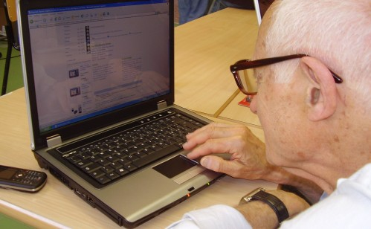
Un’altra metrica è rappresentata dalla velocità di completamento di un’azione intesa come numero di task.
Non tutti gli utenti sono uguali e possiedono le stesse conoscenze informatiche, capacità fisiche e logiche.

